Slide 1
Wireless
Community Network
Analyse, Conception et Implémentation du site vitrine de WiaFirm.

Slide 2
Introduction

Slide 3
Présentation du projet global
01
Présentation de notre projet
02
Plan de l’exposé
Analyse
03
Implémentation et Simulation
05
Déploiement
06
Brève description du projet global
Conception
04
Objectif du projet et son apport sur le projet global
Présentation des travaux de conception
Description de l’approche que nous avons choisi.
Présentation du travail effectué
Présentation des travaux de conception

Slide 4
01
Présentation du Projet Global
Brève description de réseaux communautaires sans fil.

Slide 5
Selon une étude récente, 60% de la population mondiale est non connectée. Soit 70-80% en Afrique, +85% en Afrique Sub Saharienne et 70% au Cameroun selon [1]. Il convient donc d'adapter les technologies actuelles à notre contexte pour toucher un maximum de personne. C’est ainsi que le projet WiCoNAS : Wireless Community Networks As a Service a été mise sur pieds. L’objectif ici est d’utiliser une approche communautaire pour la fourniture des services. Les principales composantes de ce projet sont :
Wiabox: pour l’IaaS (Infrastructure as a service). Il va fournir le support infrastructurel pour le déploiement des services.
Yowyob , YowYob BM: pour le Saas ( Software as a Service). Ce sont des outils qui vont nous permettre de gérer les services à travers le réseau communautaire.

Slide 6
Un élément important de Wiabox est Wiafirm le firmware qui sera installé sur les équipements. Il va nous permettre de déployer le réseau communautaire. Le projet Wiabox a été subdivisé en plusieurs composantes dont quelque unes sont :
WiAFirm based on Freifunk Gluon: Réaliser le firmware.
Wireless Community Network : Geolocalisation and mapping: Gérer la localisation.
WiAGate Captive Portal: le portail captif
WiAGate IAM: Fournir une plateforme centrale de gestion des identités et des droits d’accès.
Ticketing system: Une plateforme de gestion des tickets.
Wireless Community Network : design and implementation

Slide 7
02
Présentation de notre projet
Objectif du projet et son apport sur le projet global

Slide 8
Notre projet consiste à la mise sur pied d’un site web qui fera office de vitrine au firmware et aux communautés qui seront créées avec ce firmware. A travers cette plateforme, il sera question pour nous de faire le lien entre un internaute quelconque et le projet. Nous nous occuperons dans une certaine mesure de la partie émergée de l’iceberg tandis que les autres projets sont plus fonctionnels. Dans la suite , nous ferons un travail d’ingénierie des besoins, puis s’en suivra une analyse. Ensuite, nous présenterons les travaux de conception et nous clôturerons par l’aspect implémentation.

Slide 9
03
Analyse
Présentation des travaux d'analyse

Slide 10
Spécifications des besoins
Le but ici est de présenter les besoins fonctionnels et non fonctionnels auxquels le système devra répondre

Slide 11
Besoins fonctionnels
• F1. Fournir une bonne description du firmware
• F2. Décrire le processus d’acquisition et mise en opération du firmware • F3. Présenter les réseaux communautaires
• F4. Fournir une carte de localisation des communautés. En effet, le projet Wireless Community Network : Geolocalisation and mapping permettra de géolocaliser les communautés. Il sera question pour nous ici, d’utiliser leur plateforme pour afficher une carte contenant les communautés

Slide 12
Besoins fonctionnels
• F5. Fournir une bonne documentation du firmware
— F5.1 Fournir des pistes de résolution de certains problèmes récurrents
— F5.2 Permettre à un utilisateur d’ouvrir un ticket pour des problèmes singuliers. Nous avons présenté le projet Ticketing System qui s’occupera de la gestion des tickets. Il sera question pour nous donc, de fournir un lien direct vers cette plateforme
• F6. Présenter les contributeurs du projet
• F7. Permettre la création de compte
• F8. Permettre la création des communautés Le projet WiaGate IAM permet de gérer les identités et les accès. Nous devrons donc intégrer ce dont on a besoin pour répondre aux besoins F7 et F8
• F9. Permettre d’effectuer des dons pour soutenir le projet

Slide 13
Besoins non fonctionnels
•Technologies à utiliser:Les technologies préconisées pour l’implémentation sont les suivantes
— PostGres pour la base de données
— React JS pour la partie Frontend
—Django Rest pour le backend
• Grande capacité d’évolution. En effet, le projet wiabox est assez jeune ; il sera donc question de permettre de façon aisée l’ajout, la modification et la suppression de contenu
• L’ergonomie. Le site web doit être agréable d’utilisation.
• La sécurité. Le site doit être suffisamment sécurisé pour éviter d’éventuelles fraudes notamment pour ce qui concerne les dons
• La responsivité. Le site doit s’adapter à presque tout type d’écran

Slide 14
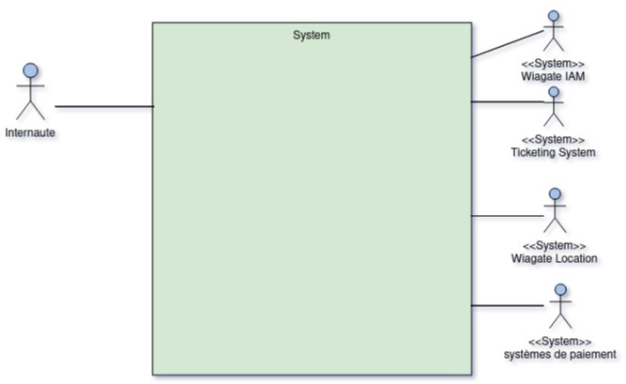
Diagramme de contexte

Slide 15
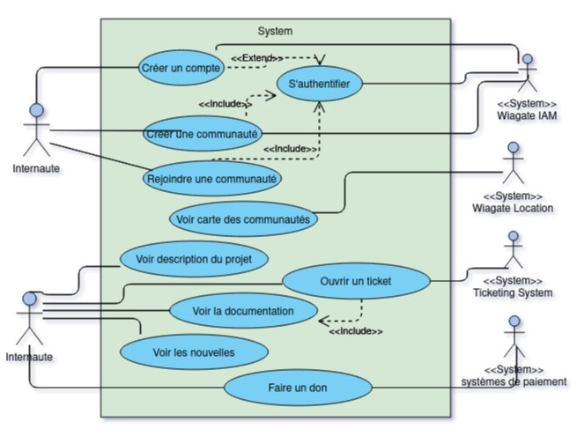
Diagramme des cas d'utilisation

Slide 16
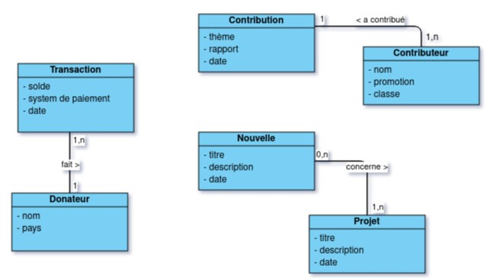
Diagramme de classe métier

Slide 17
04
Conception
Design de Wiafirm

Slide 18
Diagramme de classe technique

Slide 19
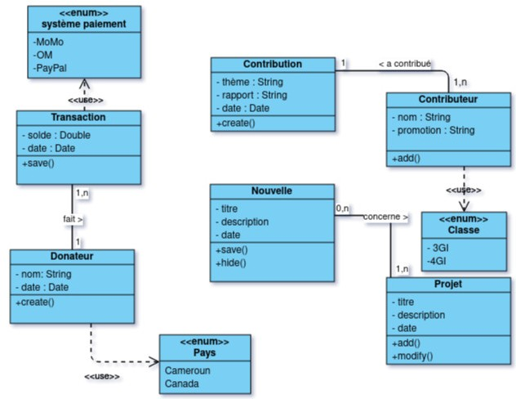

Slide 20
Diagrammes de séquence

Slide 21
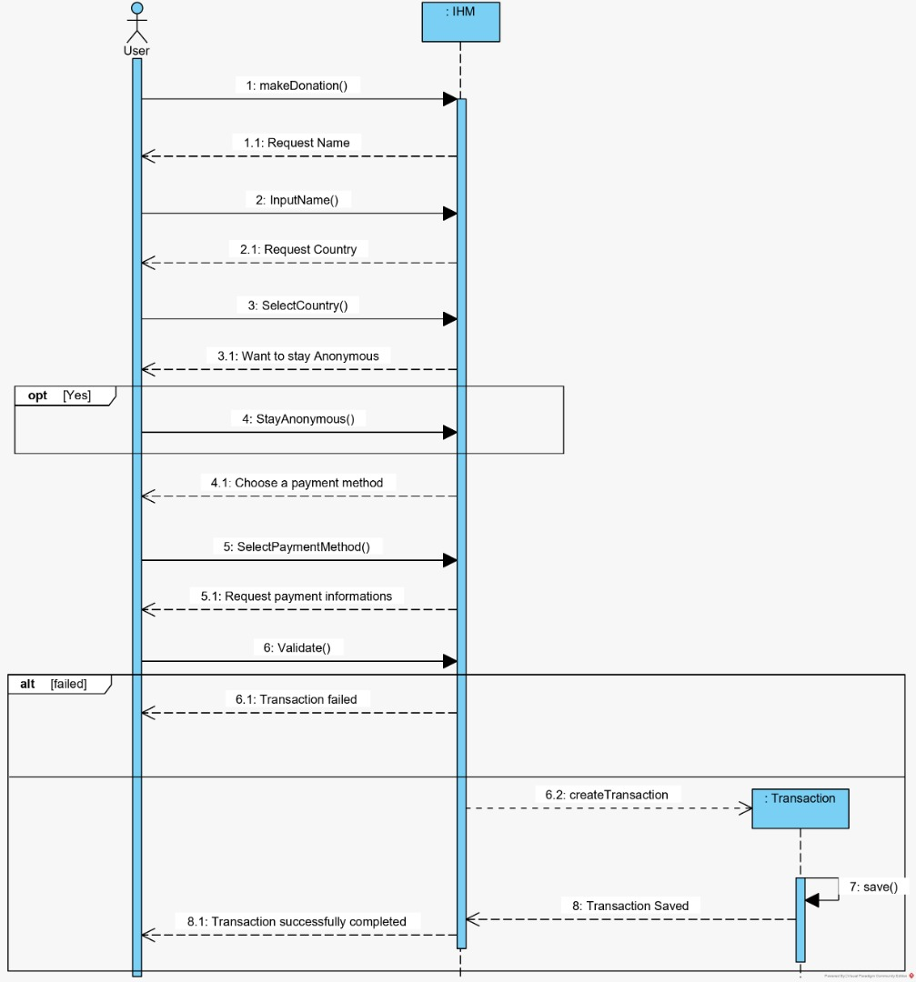
Diagramme de séquence : Faire un don

Slide 22
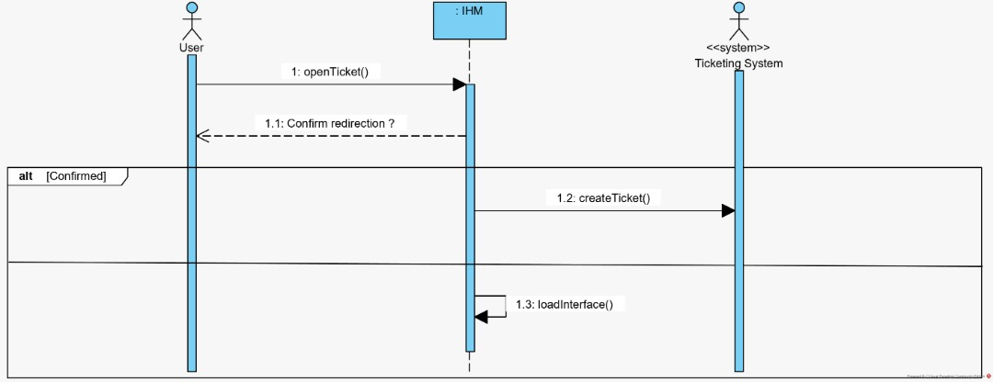
Diagramme de séquence : Ouvrir un ticket

Slide 23
05
Implémentation
et Simulation
Présentation du travail effectué.

Slide 24
Langages utilisés
— PostGres pour la base de données
— React JS pour la partie Frontend
— Django Rest pour le backend

Slide 25
Langages utilisés
— PostGres pour la base de données
— React JS pour la partie Frontend
— Django Rest pour le backend

Slide 26
Simulation

Slide 27
06
Déploiement
Présentation des travaux de déploiement

Slide 28
MERCI DE VOTRE ATTENTION
Des Questions ?

